Slide 1

КОРРЕКЦИОННО-РАЗВИВАЮЩИЕ ИГРЫ И УПРАЖНЕНИЯ НА ЛОГОПЕДИЧЕСКИХ ЗАНЯТИЯХ
В РАБОТЕ С ДЕТЬМИ с ОВЗ
Авторы-
учителя-логопеды
ГБОУ школы-интерната №8
Пушкинского района Санкт-Петербурга
Розова Ю.Е., Коробченко Т.В.
2015 г.

Slide 2
АКТУАЛЬНОСТЬ. Известно, что ситуация школьного обучения предъявляет высокие требования к ребенку. Чтобы дети с ОВЗ могли успешно усваивать учебную программу, у них должны быть хорошо развиты восприятие, внимание, память (особенно зрительная), пространственная ориентация, графомоторные навыки и, конечно же, логическое мышление. Развитие когнитивной сферы, формирование, учебных навыков – задача комплексная и многотрудная. Для её решения мы предлагаем Вам комплексные традиционные и инновационные коррекционно-развивающие игры и упражнения.

Slide 3
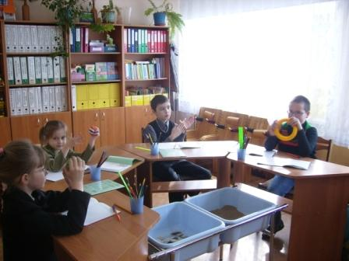
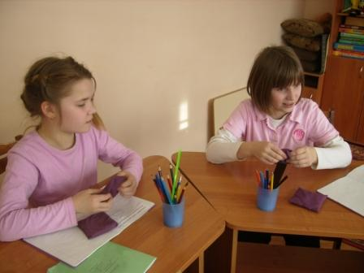
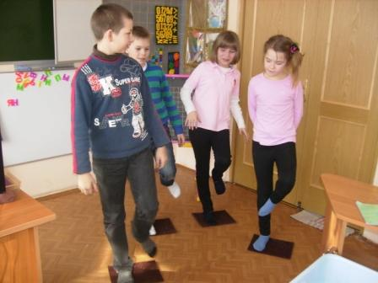
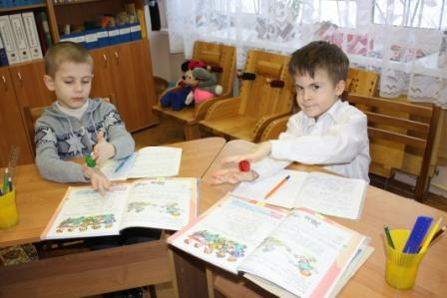
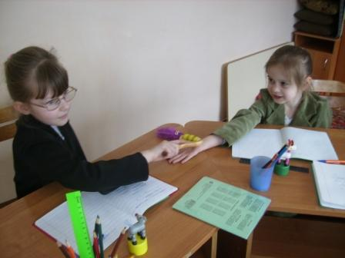
Развитие моторики
с помощью различных массажёров

Slide 4

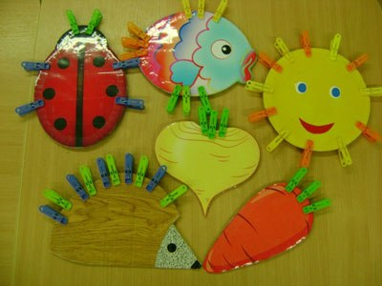
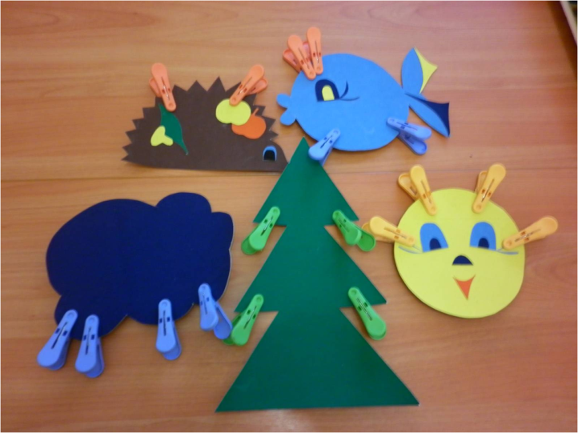
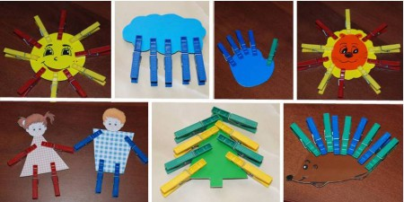
Сочетание хромотерапии
с технологией «Чудные прищепки»

Slide 5
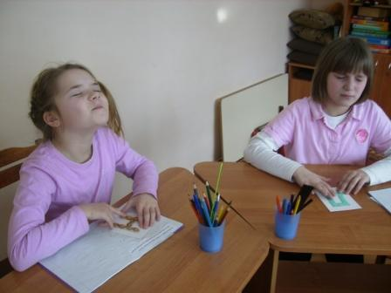
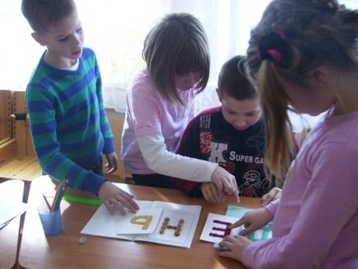
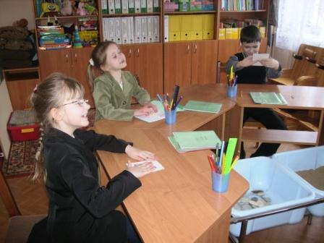
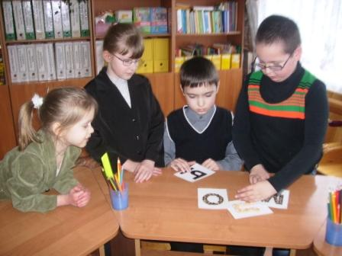
Технология «Объемные буквы»

Slide 6
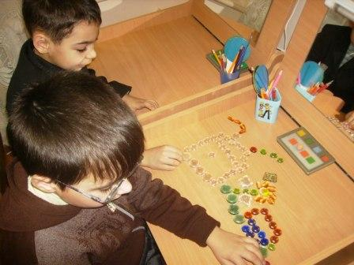
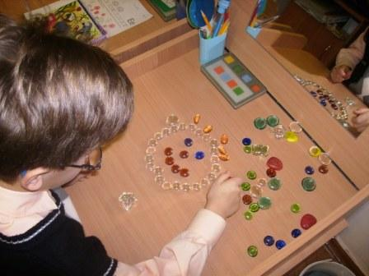
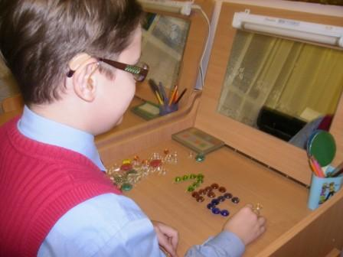
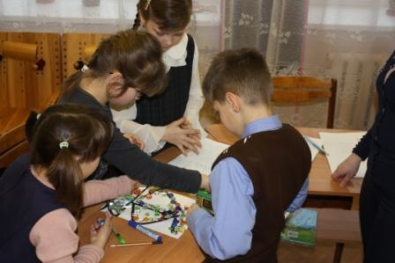
Сочетание хромотерапии
с технологией «Цветное настроение»

Slide 7
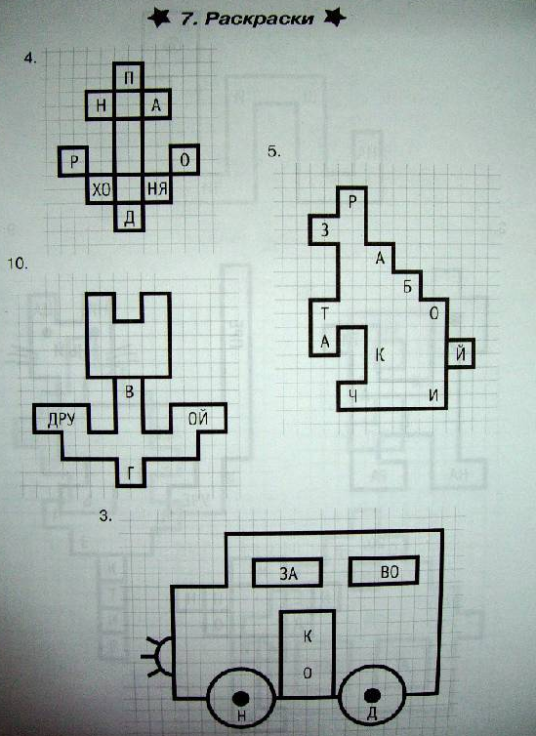
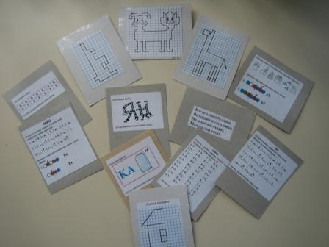
Развитие пространственно-временных отношений, графомоторных навыков
Графический диктант.

Slide 8


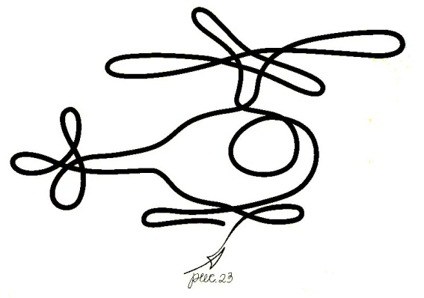
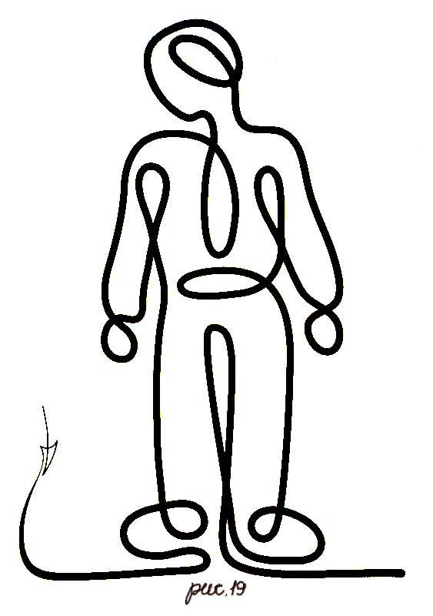

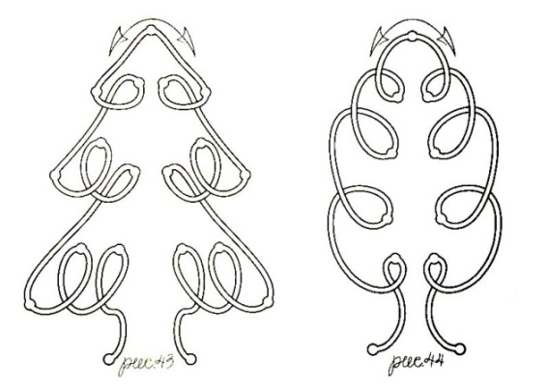
Развитие графомоторных навыков
Технология «Волшебные обводилки»

Slide 9
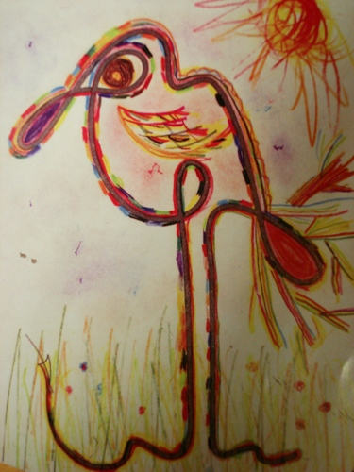

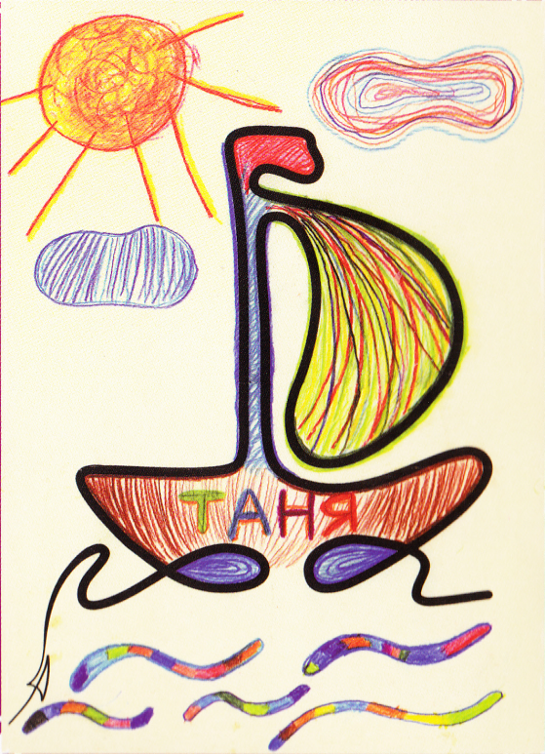
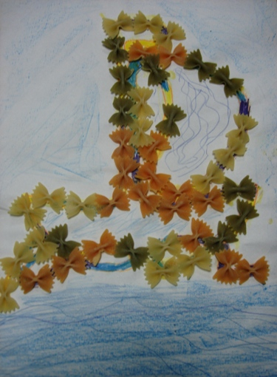

Развитие графомоторных навыков
Технология «Волшебные обводилки»

Slide 10
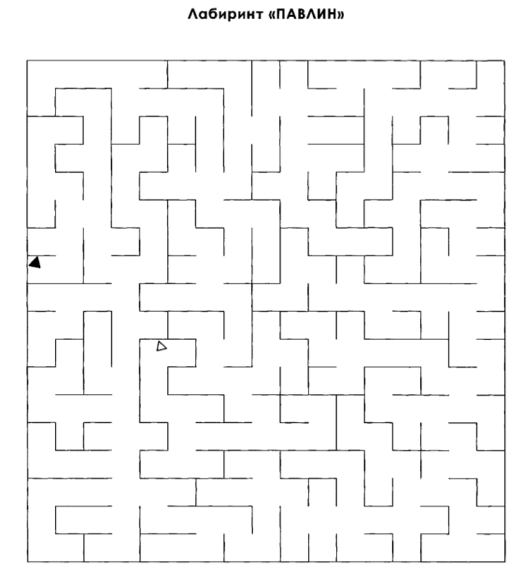
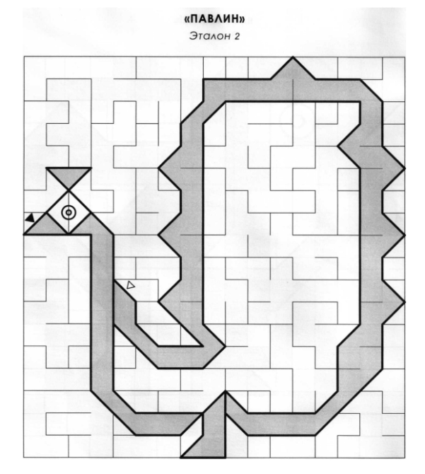
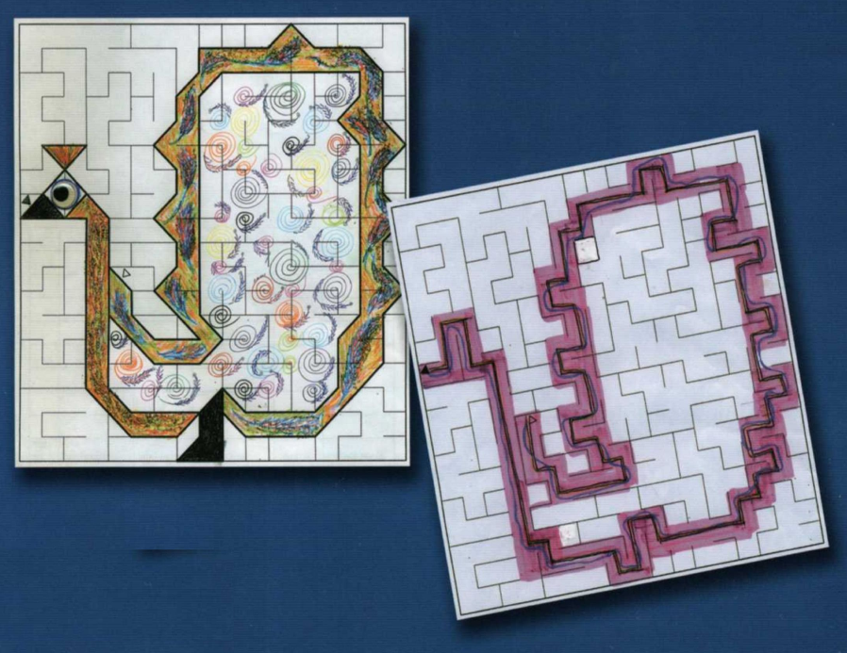
Развитие пространственно-временных отношений, графомоторных навыков

Slide 11
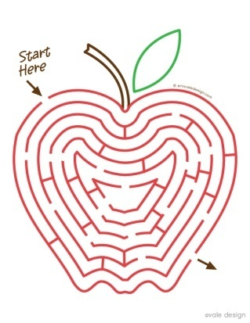
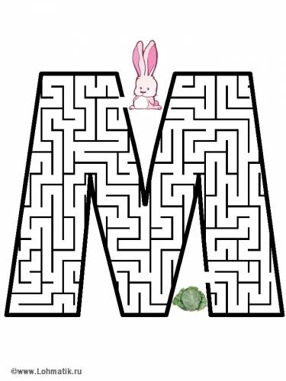
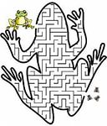
Развитие пространственно-временных отношений, фокусного зрения, графомоторных навыков

Slide 12
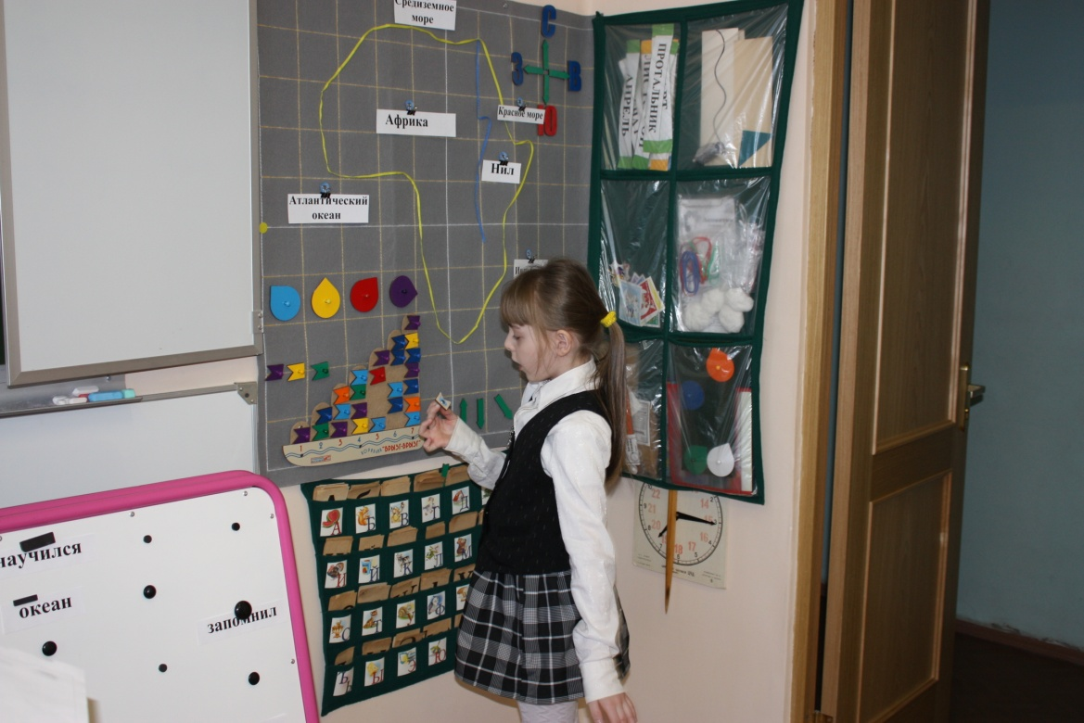

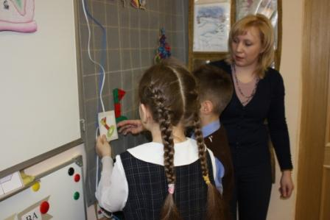
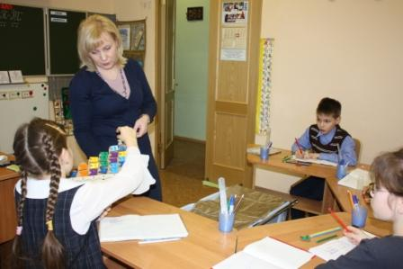
Развитие пространственно-временных отношений, познавательных процессов, конструктивной деятельности

Slide 13
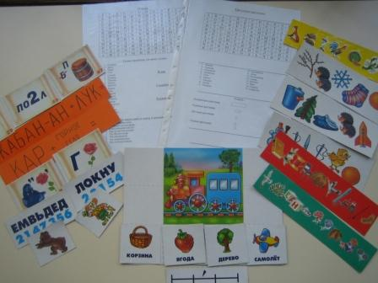
РАЗВИТИЕ РЕЧИ
Развитие языкового анализа и синтеза

Slide 14
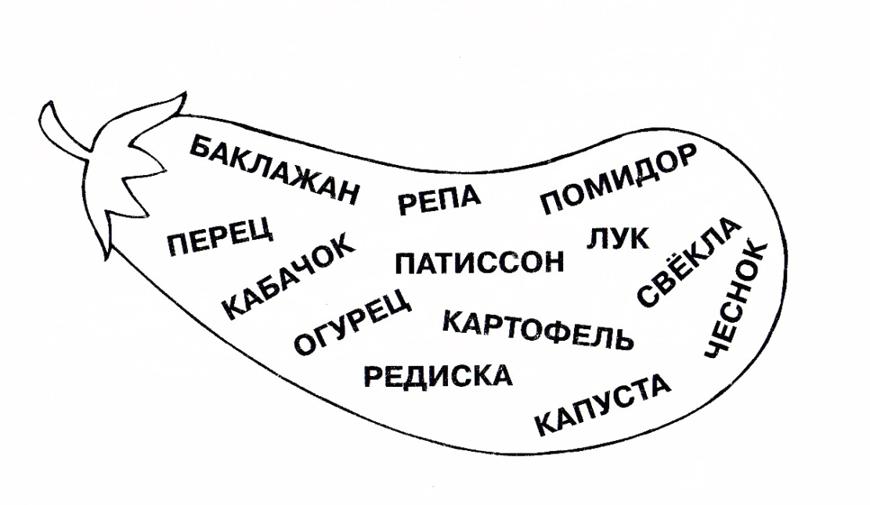
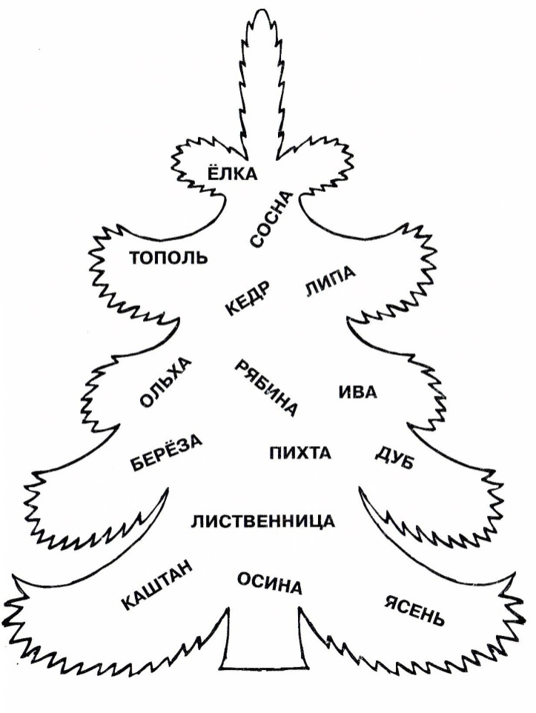
РАЗВИТИЕ РЕЧИ

Slide 15
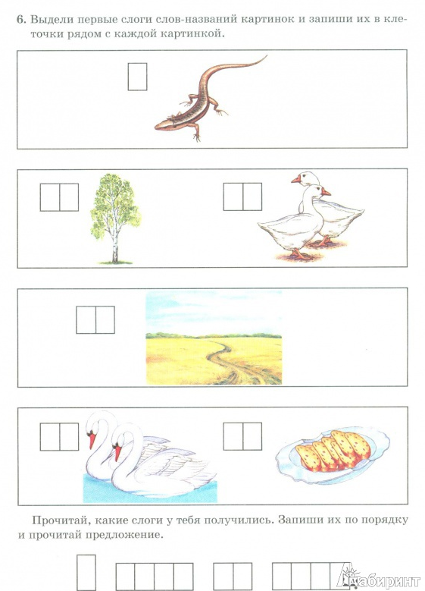
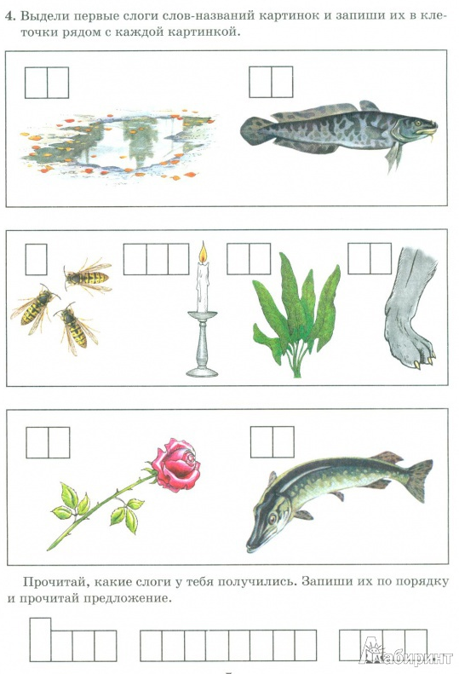
РАЗВИТИЕ РЕЧИ

Slide 16
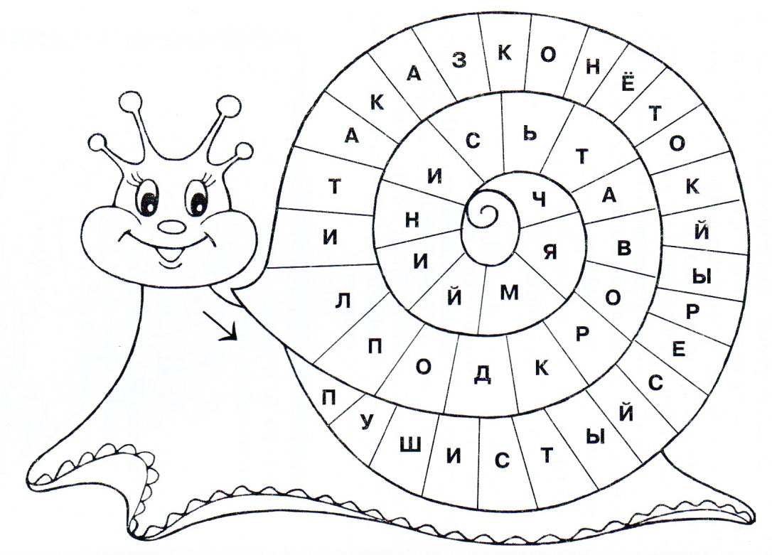
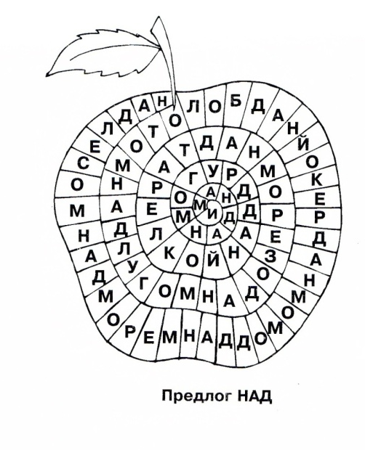
РАЗВИТИЕ РЕЧИ

Slide 17
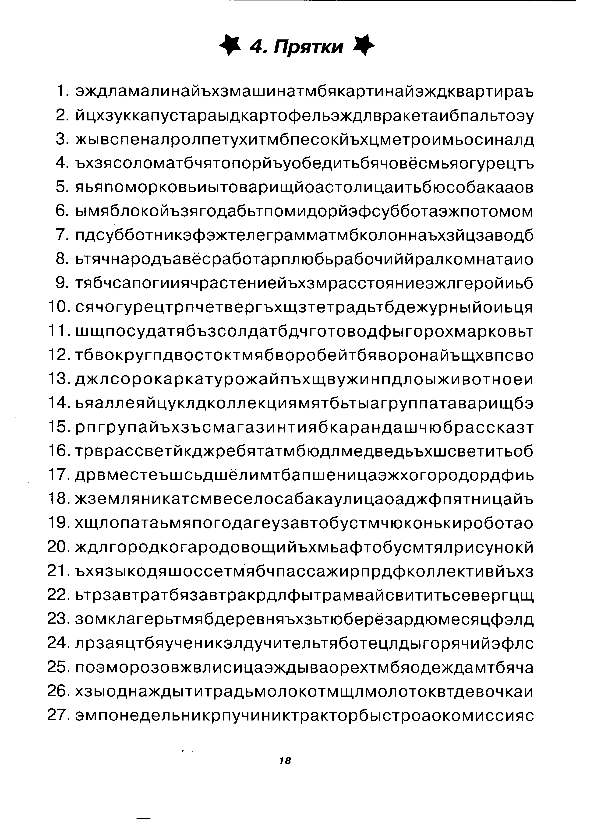
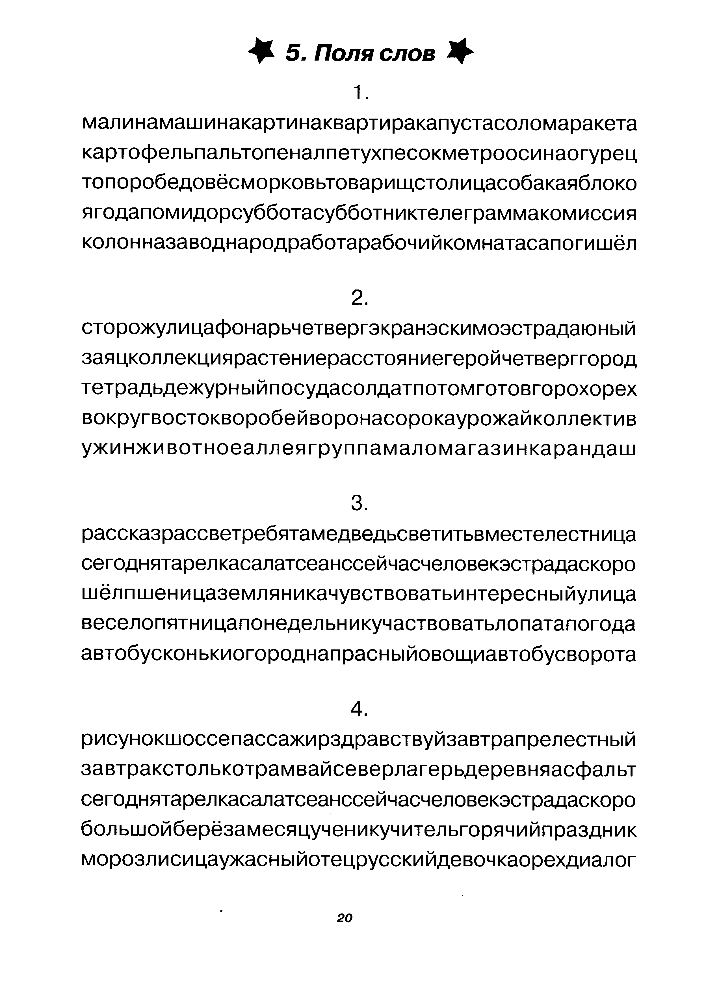
РАЗВИТИЕ РЕЧИ

Slide 18
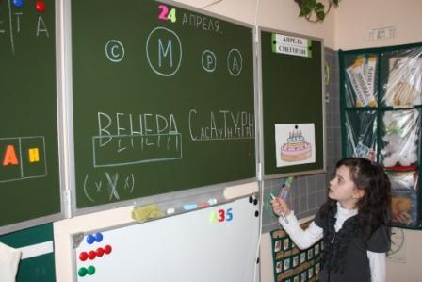
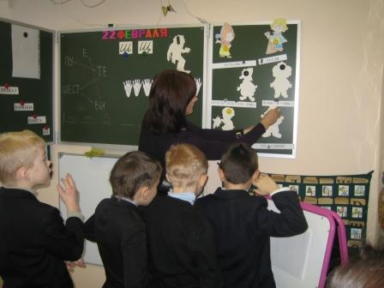
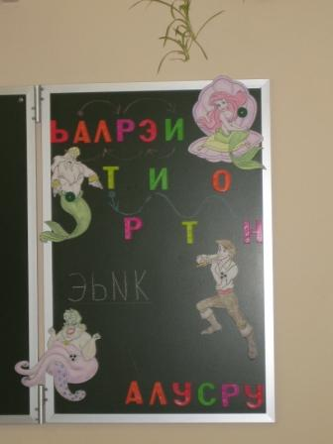
РАЗВИТИЕ РЕЧИ

Slide 19
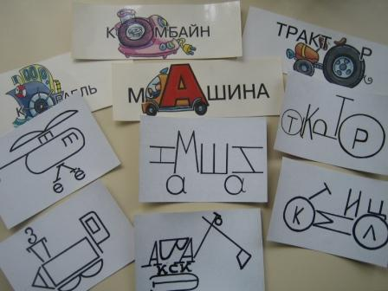
РАЗВИТИЕ РЕЧИ
Мнемотехника. Изографы.

Slide 20
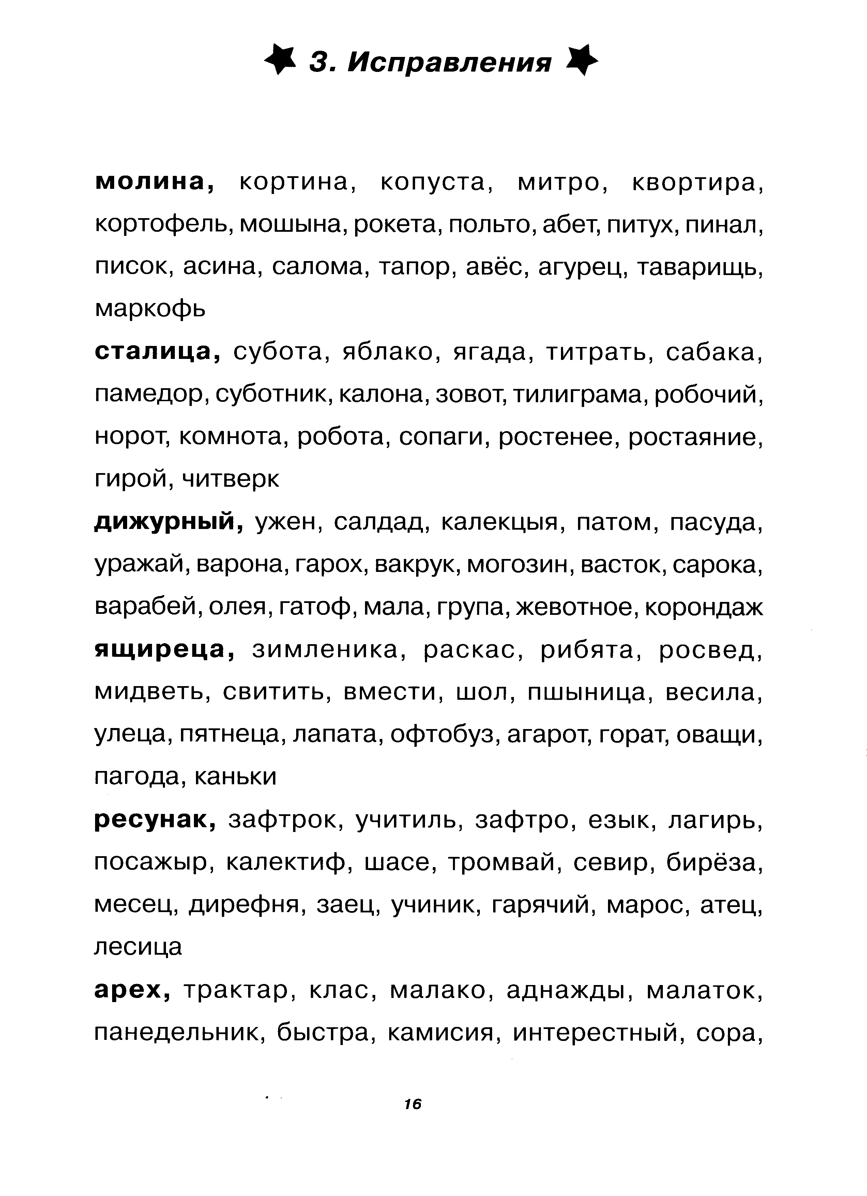
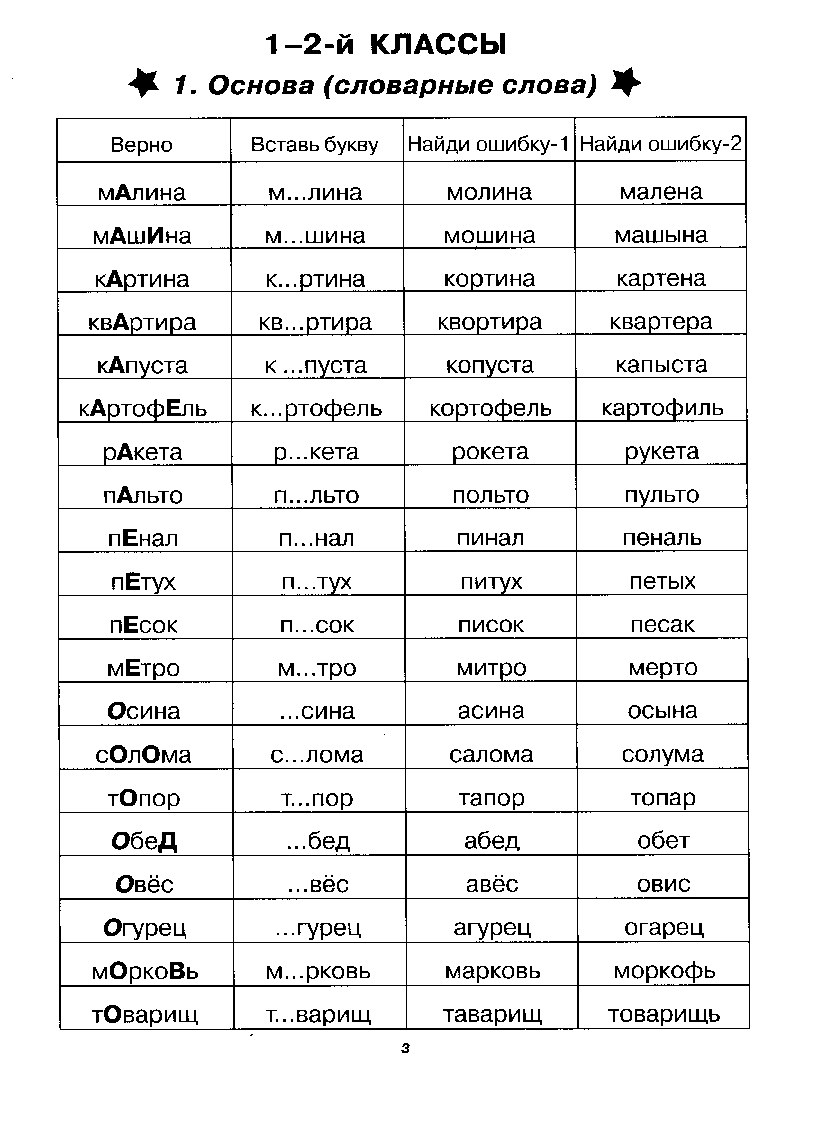

Slide 21
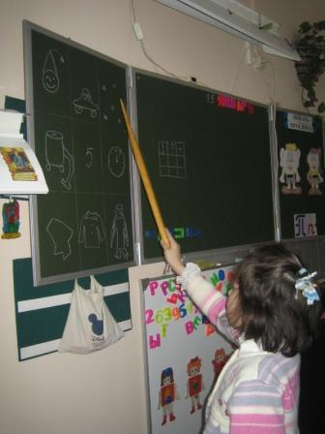
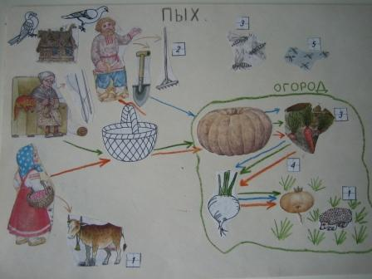


РАЗВИТИЕ РЕЧИ
Мнемотехника.

Slide 22


РАЗВИТИЕ РЕЧИ

Slide 23




РАЗВИТИЕ РЕЧИ
Технология «Волшебные пуговицы»

Slide 24



РАЗВИТИЕ РЕЧИ
Сочетание сказкотерапии с развивающими технологиями
В.В. Воскобовича

Slide 25



РАЗВИТИЕ РЕЧИ
Сочетание сказкотерапии с развивающими технологиями
В.В. Воскобовича

Slide 26



РАЗВИТИЕ РЕЧИ
Сказкотерапия. Объемные лото.

Slide 27




РАЗВИТИЕ РЕЧИ
Пескотерапия. Водотерапия. Крупотерапия.

Slide 28
Главный итог представленных игр и упражнений – развитие высших психических функций, быстрое и лёгкое формирование устойчивых навыков чтения, письма, счёта, так как подобные игры активизируют умственную деятельность в целом. В результате ребёнок постепенно учится учиться, его практические успехи в школе становятся очевидны окружающим, а это резко поднимает его самооценку.

